Slide 1
Проект на тему : СМИ ( виды и функции СМИ , СМИ как средство формирования общественного мнения )
Ученицы 11-Б класса
ЗМЛ№99
Шевченко Анжелы
Учитель :
Диордиева Н.В.

Slide 2
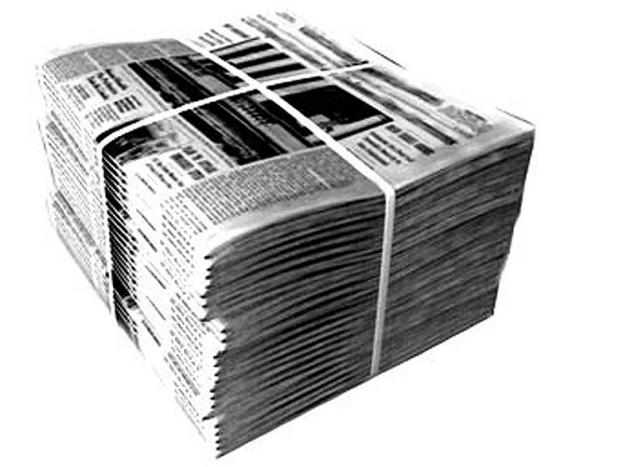
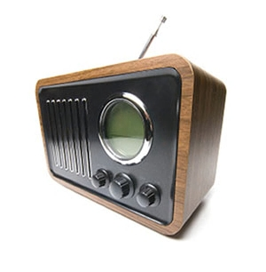
Средства массовой информации (СМИ), масс-медиа — периодические печатные издания, радио-, теле- и видеопрограммы, кинохроникальные программы, иные формы распространения массовой информации. Под массовой информацией законодатель понимает: «предназначенные для неограниченного круга лиц печатные, аудио-, аудиовизуальные и иные сообщения и материалы».

Slide 3
У СМИ огромное количество функций в разных сферах:
коммуникативная - функция общения, налаживания контакта, которую автор называет исходной функцией журналистики;
непосредственно-организаторская, в которой наиболее наглядно проявляется роль журналистики как "четвертой власти" в обществе;
идеологическая (социально-ориентирующая), связанная со стремлением оказать глубокое влияние на мировоззренческие основы и ценностные ориентации аудитории, на самосознание людей, их идеалы и стремления, включая мотивацию поведенческих актов;
культурно-образовательная, заключающаяся, по мнению автора, в том, чтобы, будучи одним из институтов культуры общества, участвовать в пропаганде и распространении в жизни общества высоких культурных ценностей, воспитывать людей на образцах общемировой культуры, тем самым способствуя всестороннему развитию человека;
рекламно-справочная, связанная с удовлетворением утилитарных запросов в связи с миром увлечений разных слоев аудитории (сад, огород, туризм, коллекционирование, шахматы и т.д. и т.п.)";
рекреативная (развлечения, снятия напряжения, получение удовольствия).

Slide 4
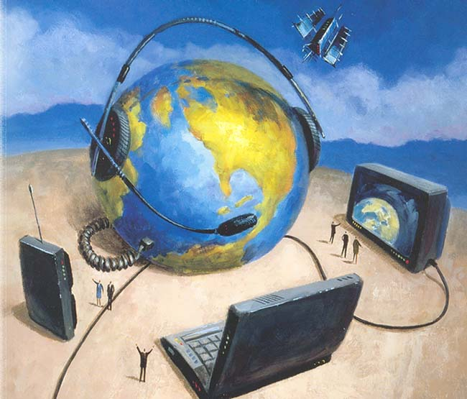
в современных исследованияхможно также встретитьсамое простое разделение функций:
• гуманитарные функции СМИ - информирование, образование, развлечение и т.п.;
• политические функции СМИ - формирование массового общественного сознания и/или направленное влияние на отдельные группы населения.
Видимо, эти функции названы политическими, поскольку политическая власть воздействует на общественное мнение, формирует определенную идеологию в массах, привлекает к политическим идеям различные группы лиц. Особенно сильно процесс влияния на общественное мнение происходит во время политических выборов, когда внедряются установки, стереотипы, навязываются свои цели и человек побуждается к определенному действию.
В современных исследованиях можно также встретить самое простое разделение функций:
• гуманитарные функции СМИ - информирование, образование, развлечение и т.п.;
• политические функции СМИ - формирование массового общественного сознания и/или направленное влияние на отдельные группы населения.
Видимо, эти функции названы политическими, поскольку политическая власть воздействует на общественное мнение, формирует определенную идеологию в массах, привлекает к политическим идеям различные группы лиц. Особенно сильно процесс влияния на общественное мнение происходит во время политических выборов, когда внедряются установки, стереотипы, навязываются свои цели и человек побуждается к определенному действию.

Slide 5
Все конкретные разновидности средств массовой информации, в своей совокупности образуют единую систему СМИ. Структурно эта система распадается на три базовые группы:
Печатная пресса (газеты, журналы…)
Аудиовизуальные СМИ (радио, телевидение…)
Информационные службы (новостные агентства, пресс-службы…)

Slide 6
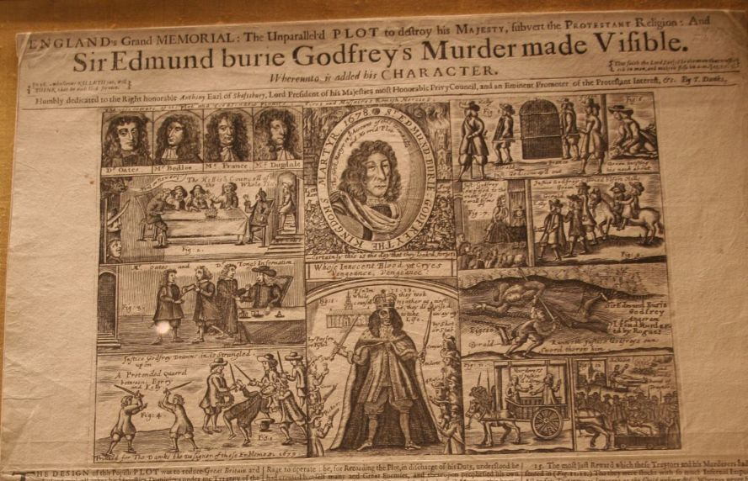
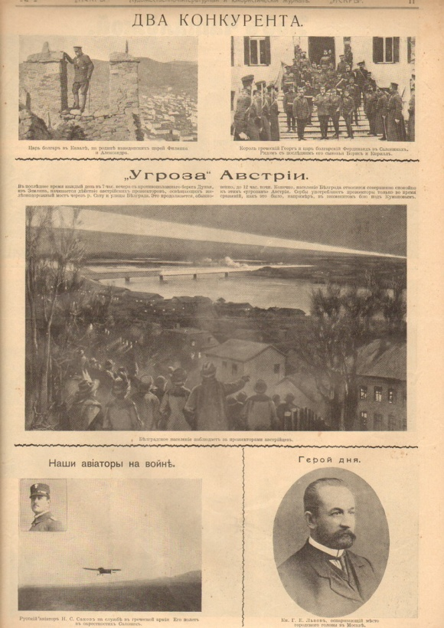
История рекламы в прессе уходит в далекое прошлое. Однако действительное рождение прессы произошло гораздо позже, лишь в пятнадцатом веке. Именно в это время в результате бурного развития торговли в европейских странах начал формироваться устойчивый спрос на информацию.
Первые печатные листки выходили нерегулярно, небольшими тиражами, с несистематизированным содержанием. Лишь в семнадцатом веке по всему цивилизованному миру начали издаваться настоящие периодические печатные издания.
Развитию прессы того периода способствовала как готовность людей к потреблению информации, связанная с повысившимся уровнем грамотности населения, так и экономическая выгодность издания периодики.

Slide 7
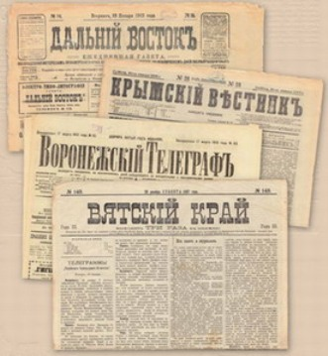
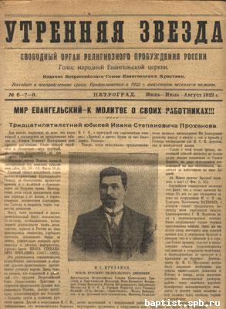
На начало двадцатого века газеты и журналы являются единственным средством массовой информации. Реклама в них становится самым мощным маркетинговым средством. Однако в дальнейшем ситуация существенно меняется. Научные и технические достижения вносят свои коррективы в формирование рекламного рынка.
В тридцатые годы достаточно мощно развивается новое средство массовой информации – радио. Часть рекламодателей начинает пользоваться «эфирными» возможностями. Еще через двадцать лет наступает эра телевидения.
В семидесятые годы двадцатого века становится очевидным, что пресса окончательно утратила монополию на рекламу в средствах массой информации – современный рынок требует новых подходов.
В 90-е годы 20 века на рекламном рынке мощно заявляют о себе директ-маркетинг и интернет. Резко падает доля расходов на рекламу в прессе.

Slide 8
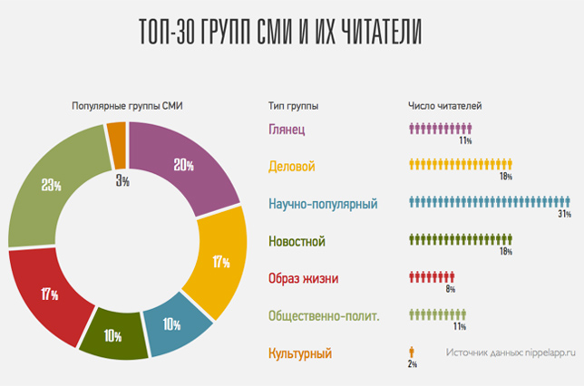
В полной мере свои преимущества как рекламоносителя , пресса раскрывает на примере сообщений с объемным и сложным для восприятия вербальным текстом, требующим неспешного, заинтересованного изучения.
В газетном или журнальном объявлении можно:
– рекламировать не один товар или услугу, а длинный их перечень;
– приводить значительное количество доводов и аргументов в пользу рекламируемого продукта;
– подробно описывать продукт, даже сложный по своей природе и функциям, представляя его в подробностях;
– комментировать изображение продукта, а также схему его конструкции или проезда к нему;
– применять мало и даже вовсе незнакомые реципиенту слова
– подкреплять предложение цифрами в почти неограниченном количестве;
– перечислять почтовые и интернет-адреса, другую дополнительную информацию

Slide 9
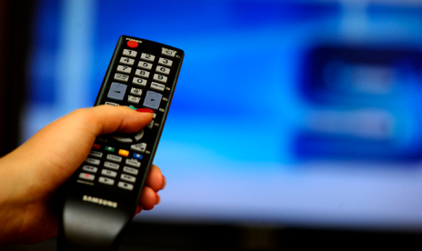
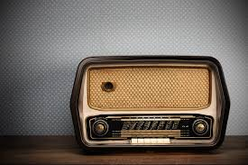
Самый обширный сектор медиаэкономики – аудиовизуальный – наряду с традиционным эфирным телевидением располагает и другими чрезвычайно существенными сегментами – радио, кабельными сетями, спутниковым ТВ, видеопроизводством.
Аудиовизуальные СМИ более явно, чем прочие, демонстрируют нам роль технологического фактора в развитии медиаиндустрии. Его связь с развитием медиасистемой очевидна: телеграф и телефон способствовали становлению системы ускоренной доставки текстов, немое кино продемонстрировало новые возможности по распространению изображений.
Радио, кинематограф, телевидение создали действительно массовую аудиторию – неограниченное количество людей могли одновременно слушать или смотреть одни и те же программы.

Slide 10
Появление массовой аудитории у телевидения и определило и экономическую специфику аудиовизуальных СМИ. Возможность одновременного доступа рекламодателей к большому числу потребителей сформировала практику коммерческого телевидения, реализующего одну из ведущих концепций современнойтелеиндустрии. Именно в условиях коммерческого радио и телевидения зрители впервые получили возможность «бесплатного» доступа к программам. Коммерческому ТВ противостоит практика общественного вещания, основанная на признании особой социально-политической миссии аудиовизуальных СМИ. Обращаясь к массовой аудитории, непосредственно влияя на формирование общественного мнения и индивидуальных взглядов зрителей, вещание стало сегодня уникальным медиаинститутом, сердцевиной политической системы, механизмом создания национальной идентичности, с одной стороны, и массовой культуры – с другой.

Slide 11
25-й кадр — вымышленная методика воздействия на подсознание людей посредством вставки в видеоряд скрытой рекламы в виде дополнительных кадров. Автор метода Джеймс признал,что результаты экспериментов, якобы подтверждавших наличие такого воздействия на людей, были им сфабрикованы. Несмотря на это, использование сублиминальной рекламы запрещено в ряде стран.
Идея заключается в том, что зрение человека якобы способно различать не более чем 24 кадра в секунду (хотя эта граница зависит от чёткости краёв и скорости движения объектов на экране). Поэтому инородный кадр, показываемый менее чем на 1/24 секунды, якобы минуя сознание, воздействует сразу на подсознание. Таким образом отсеивается огромное количество информации . На самом же деле через подсознание проходит вся информация, поступающая в мозг, а затем для обработки той информации, которая будет воспринята как наиболее важная, подключается сознание. жительности восприятия может значительно превышать 1/25 секунды (например, обычная телевизионная реклама), а следовательно, «скрытая» реклама уже в любом случае менее продуктивна, чем обычная.
Таким образом было изобретено еще одно средство влияния на сознание людей .

Slide 12
Пример применения 25-го кадра в политике
Во время парламентских выборов на Украине в 2006 году руководитель избирательной кампании Партии регионов Евгений Кушнарёв заявил об использовании блоком «Наша Украина» так называемого «25-го кадра» в агитационном фильме «Загроза. Страшнаправда», продемонстрированном 10 марта на Первом национальном канале. По его словам, на протяжении всей ленты пять раз по три кадра появляется изображение черепа. Блок «Наша Украина», в свою очередь, опроверг через свою пресс-службу обвинения, назвав череп спецэффектом, упрекнув Партию регионов в раздувании псевдосенсаций для отвлечения внимания от компрометирующих фактов, приведённых в фильме. При замедленном просмотре видно, что изображение черепа проявлялось в виде вспышки при смене сюжетов и занимало более одного кадра в каждом случае, то есть не являлось 25-м кадром как таковым.

Slide 13
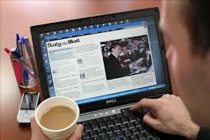
С появлением и распространением Интернета он стал сам по себе во многом использоваться как средство массовой коммуникации, и в его рамках стали действовать традиционные средства массовой коммуникации, появились интернет-СМИ. Они быстро завоевали популярность, хотя их аудитория пока гораздо меньше, чем «традиционных» (как их стали называть) СМИ.
Почти все СМИ имеют сайты в Интернете, на многих из них публикуются регулярно обновляемая информация: как правило, это интернет-версии тех же материалов, иногда они выходят с задержкой, иногда к материалам и/или архивам доступ является платным. Также существуют интернет-радио и интернет-телевидение.

Slide 14
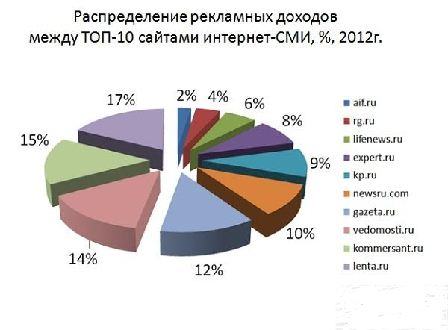
Благодаря развитию интернет-СМИ, количество людей, предпочитающих читать бумажную прессу, с каждым годом сокращается. Так, опросы общественного мнения в 2009 г. показывали, что только 19 % жителей США в возрасте от 18 до 35 лет просматривают бумажную прессу. Средний возраст читателей бумажных газет в США равен 55 годам. Общий тираж выпускаемых в США газет с 1989 по 2009 годы сократился с 62 млн до 49 млн экземпляров в день.

